Slide 1
Мой прадедушка –участник Великой Отечественной войны 1941-1945 г.г.

Slide 2
Идеев Агуна (Алексей) Индикеевич.

Slide 4
Мой прадед Идеев Агуна Индикеевич, родился 21 апреля 1926 года. В селе Купчегень в семье простого крестьянина . Отец Идеев Индикей, а мать Идеева Тонгур. В их семье было
пятеро детей:
Jурма,Агуна,Jелейке,Любовь и Jелечи.

Slide 5
Когда ему было 17 лет началась Великая Отечественная война. И 1943 году он как все ушел защищать нашу родину. Воевал в первом Белорусском фронте. Был автоматчиком и минометчиком. В 1945 года 27 апреля участвовал в битве за взятие Берлина. И был легко ранен в левое ухо.

Slide 6
И в 1950 году 28 января вернулся домой. И после войны он работал лесозаготовителем в Кебезене. И там он познакомился с молодой девушкой по имени Яныканова Паланти Васильевна. И в 1954 году создали семью и родили и выростили 5 детей:Валерий, Юрий, Татьяна, Галина, Вера.

Slide 7
И спустя некоторое время из-за болезни легких он умер. Ему было всего 42 года. И вот уже 48 лет прадеда нет в живых, но наша семья помнит о нем. И я очень горжусь, что у меня был такой прадед.

Slide 8
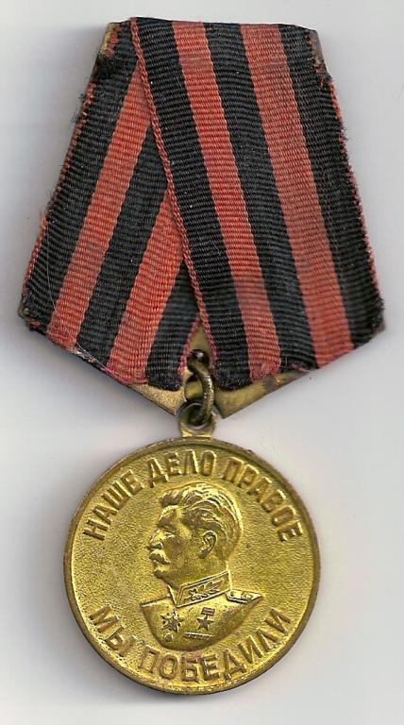
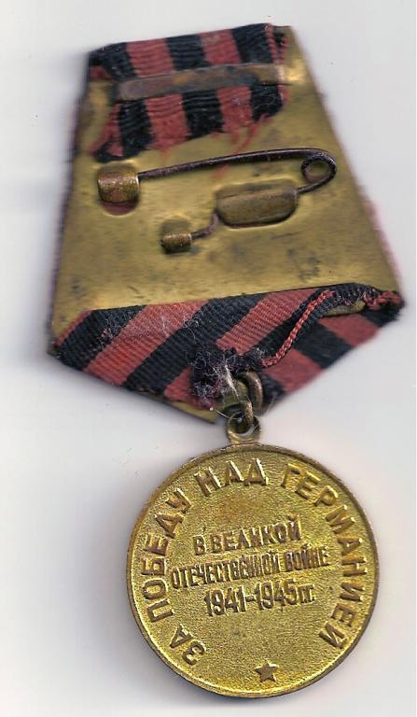
И от имени Президиума Верховного Совета СССР ему были вручены медали: «За победу над Германией»

Slide 9
«За боевые заслуги»

Slide 10
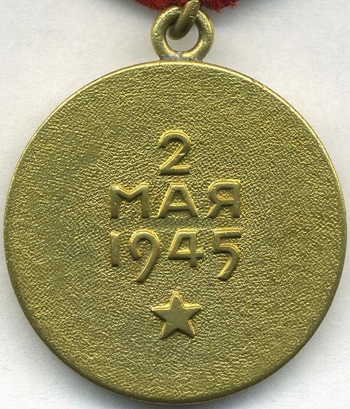
«За взятие Берлина»

Slide 11
Юбилейные медали

